Slide 1
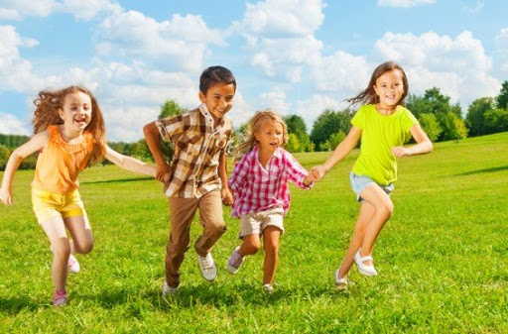
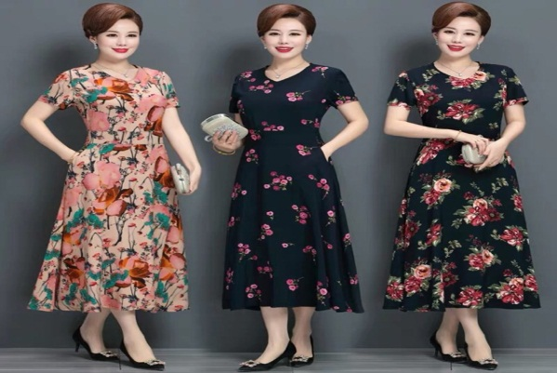
KHỞI ĐỘNG
Hình C Hình D

Slide 2
Nêu sự khác nhau giữa trang phục thời nguyên thủy với trang phục hiện nay của con người ?

Slide 3
TIẾT 16. TRANG PHỤC TRONG ĐỜI SỐNG
((* (TIẾT 1)

Slide 4
SAU KHI HỌC BÀI NÀY, EM SẼ:
. Nhận biết được vai trò, sự đa dạng của trang phục trong đời sống.
. Nhận biết được một số loại vải thông dụng được dùng để may trang phục.

Slide 5
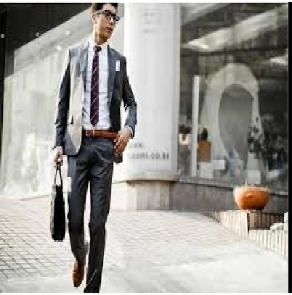
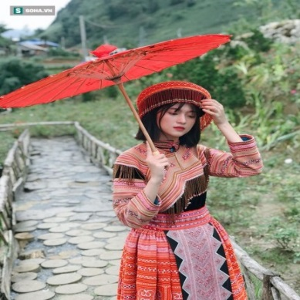
I. VAI TRÒ CỦA TRANG PHỤC
Kể tên những vật dụng có trên người mẫu trên?

Slide 6
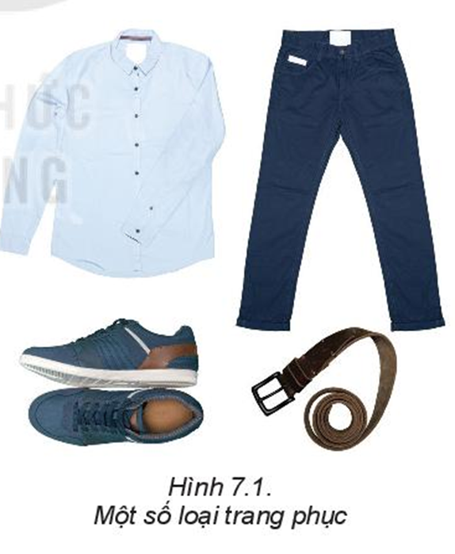
I. VAI TRÒ CỦA TRANG PHỤC
- Trang phục bao gồm các loại quần áo và một số vật dụng đi kèm như giày, tất, mũ,…
- Trang phục có vai trò che chở bảo vệ cơ thể con người khỏi một số tác động có hại của thời tiết và môi trường. Đồng thời, trang phục góp phần tôn lên vẻ đẹp của người, nhờ sự lựa chọn trang phục phù hợp với đặc điểm cơ thể hoàn cảnh sử dụng.
- Có thể biết được một số thông tin cơ bản về người mặc như nghề nghiệp, sở thích,….

Slide 7
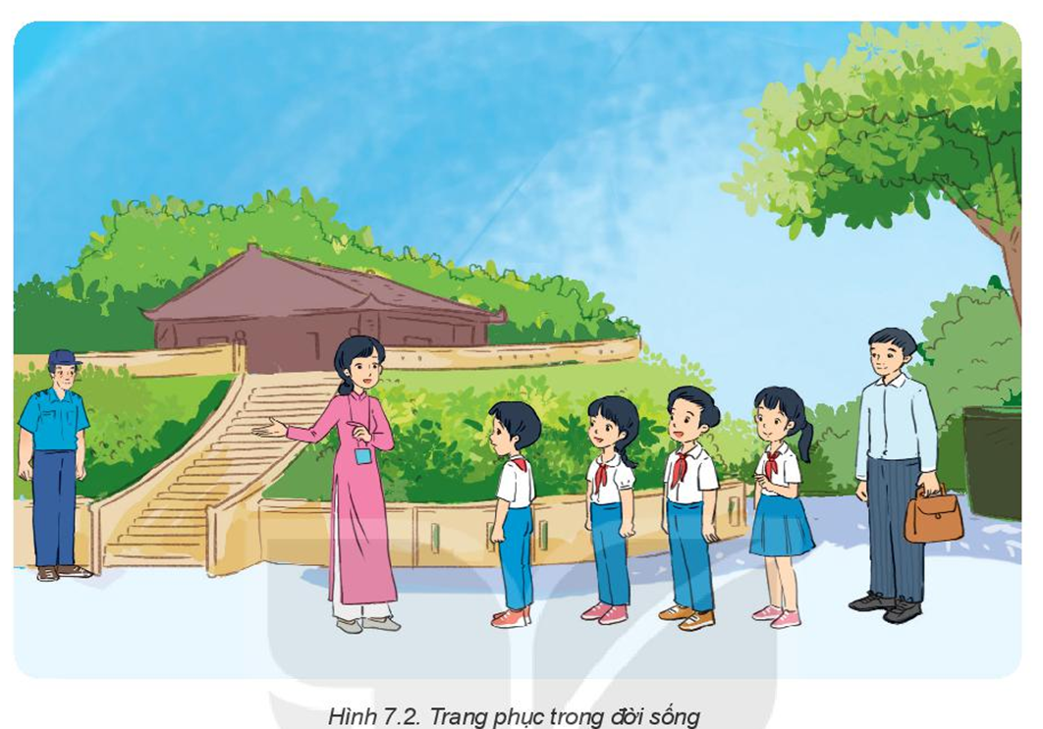
Khám phá
1. Quan sát hình 7.2 và cho biết các nhân vật trong hình sử dụng trang phục gì? Nêu vai trò của các bộ trang phục đó?
2. Liên hệ thực tiễn và kể tên một số nghề cần trang phục đặc biệt ? Những bộ trang phục đó được sử dụng với vai trò gì?

Slide 8
Nhân vật: cô hướng dẫn viên du lịch mặc áo dài, HS mặc đồng phục, thầy giáo mặc áo sơ mi và quần âu, bác bảo vệ mặc đồng phục bảo vệ.
Vai trò: bảo vệ cơ thể con người, nhận biết thông tin cơ bản về người mặc như giới tính, nghề nghiệp và năng cao vẻ đẹp của con người,….
Áo blouse của bác sĩ để bảo vệ cơ thể khỏi mầm bệnh, vi khuẩn từ bệnh nhân.
Trang phục bảo hộ của lính cứu hỏa,… để bảo vệ cơ thể khỏi bụi, hơi nóng,…

Slide 9
II. MỘT SỐ LOẠI TRANG PHỤC
TRANG PHỤC
Theo giới tính:
- Trang phục nam
- Trang phục nữ
Theo công dụng:
- Trang phục mặc thường ngày
- Trang phục lễ hội
- Trang phục thể thap
- Trang phục bảo hộ lao động
- Đồng phục
……
Theo thời tiết:
- Trang phục mùa nóng
- Trang phục mùa lạnh
Theo lứa tuổi:
- Trang phục trẻ em
- Trang phục thanh niên
- Trang phục trung niên
- Trang phục người cao tuổi

Slide 10
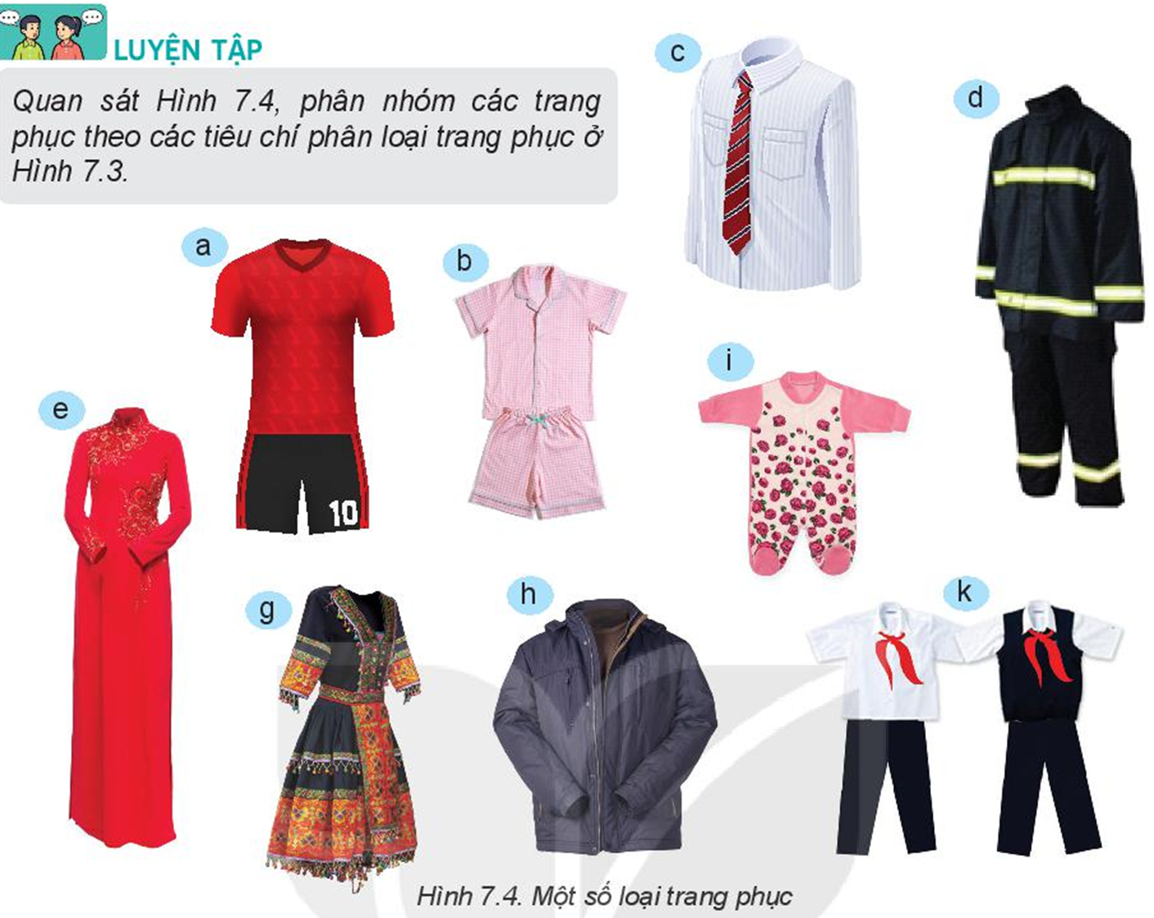
Luyện tập
Quan sát hình 7.4 ,phân nhóm các trang phục theo các tiêu chí phân loại trang phục.

Slide 11
VẬN DỤNG
Em hãy vẽ một loại trang phục mà em yêu thích. Vẽ trên giấy A4. Giờ sau nộp lại cho GV.

